Slide 1
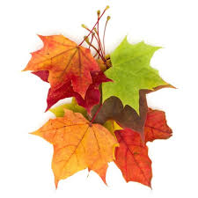
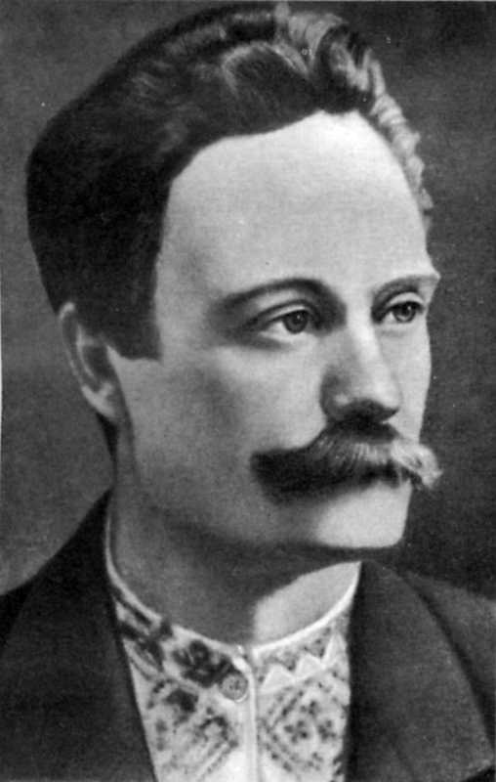
Тема уроку
Філософська поезія. Змістовий зв’язок «Легенди про вічне життя» з поезією збірки «Зів’яле листя». Драматизм людських стосунків, роздуми про взаємність кохання
А без щастя, без віри й любові внутрі
Вічно жить – се горіть вік у вік на кострі!
І. Франко

Slide 2
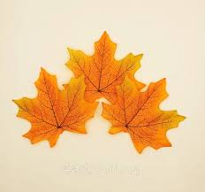
“Зів’яле листя” - третя лірична збірка
І. Франка, що вийшла за життя поета двома виданнями:
1896 року – з передмовою, що нібито ці вірші були знайдені в готелі, де закінчив життя через нерозділене кохання їх автор.
1911 року – І. Франко пише нову передмову і визнає своє авторство.

Slide 4
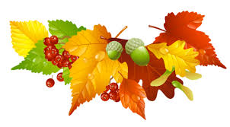
В основу ліричної драми “Зів’яле листя” лягли власні переживання І. Я. Франка в часи його юності та зрілості.

Slide 5
Збірка «Мій Ізмарагд» (1898)
«Ізмарагди» – у староруській літературі збірки статей і притч морального характеру, у яких читач знаходив відповіді на ті чи інші питання повсякденного життя.
Вірші збірки автор назвав «дітьми страждань».
Збірка поділяється на шість циклів:
· Поклони
· Паренетикон
· Притчі
· Легенди
· По селах
· До Бразилії

Slide 6
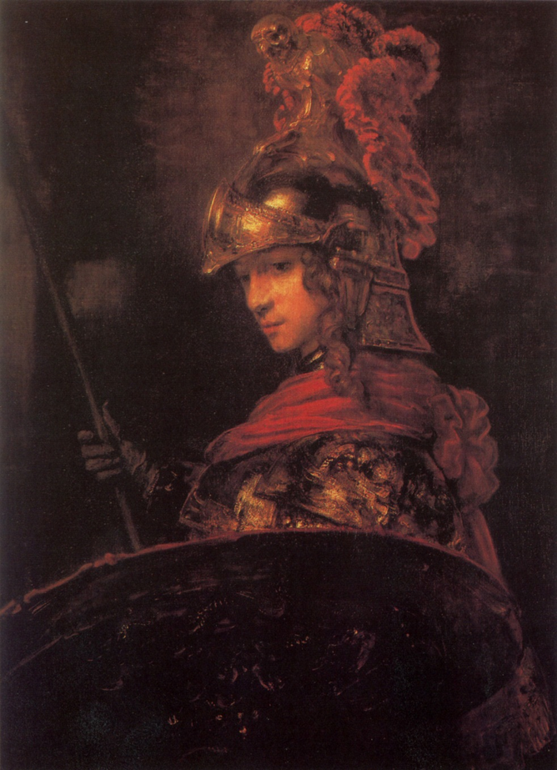
Олександр Македонський (кінець липня 356р. до н.е. – 10 червня 323р. до н.е.) – дев’ятнадцятий цар Македонії, син царя Філіпа ІІ Македонського та Олімпіади, царівни Епіру.
Олександр Македонський. Художник Рембрандт

Slide 7
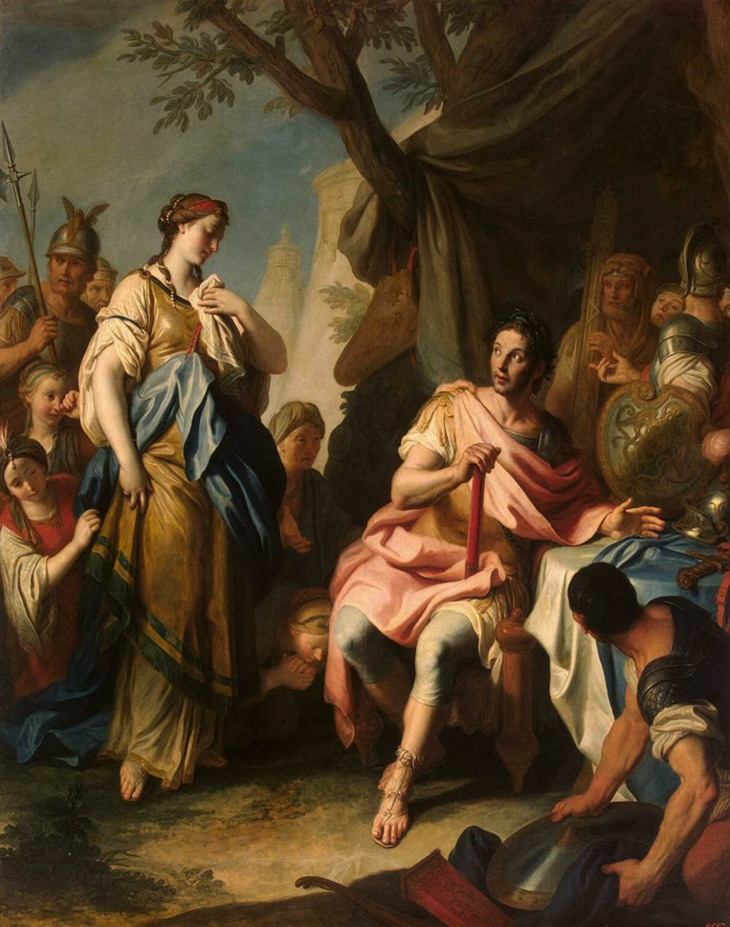
Олександр Македонський і Роксана Автор картини – італійський художник Пьєтро Ротарі

Slide 8
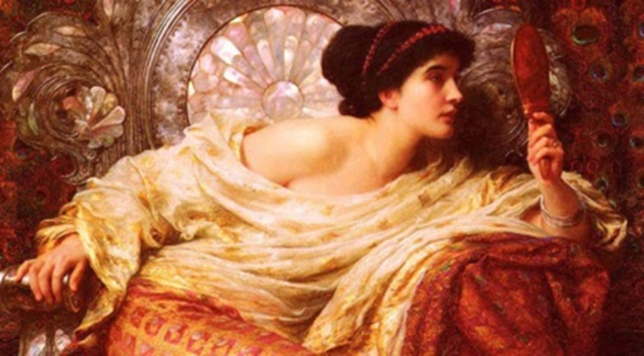

Slide 9
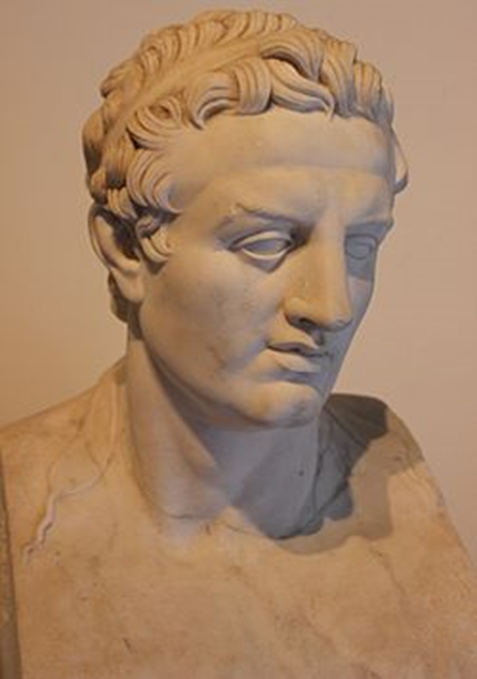
Птолемей – правитель і цар Єгипту, воєначальник Олександра Македонського

Slide 10
Ідейно-художній аналіз твору
Рік написання – 1898
Збірка – «Мій Ізмарагд» (цикл «Легенди»)
Рід – лірика
Вид лірики – філософська
Жанр –поезія
Літературний стиль – модернізм
Особливості композиції – 9 частин

Slide 11
Тема. Поетичний роздум поета про сенс буття людини (для чого живе, що є для неї найцінніше).
Ідея. Возвеличення взаємного кохання як одного із критеріїв людського щастя, прагнення людини бути щасливою, навіть якщо для цього треба відмовитись від безсмертя.
Основна думка. «А без щастя, без віри й любові внутрі Вічно жить – се горіть вік у вік на кострі!»)

Slide 12
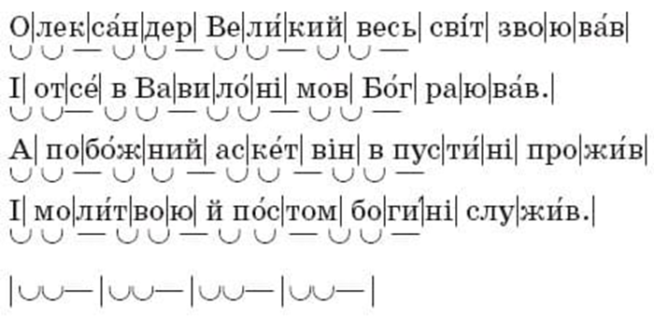
Віршовий розмір – чотиристопний анапест
Римування – паралельне

Slide 13
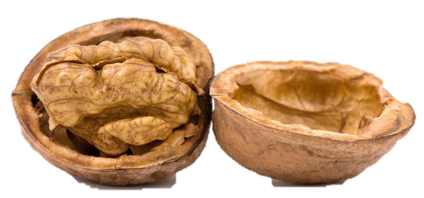
Шлях горіха
Олександер
Роксана
Птоломей
Аскет
Богиня
Куртизанка

Slide 14
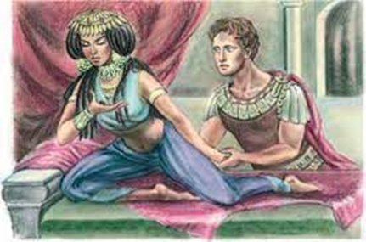
Сюжетні елементи композиції
Експозиція:
Олександер Великий весь світ звоював І отсе в Вавілоні, мов бог раював. А побожний аскет вік в пустині прожив.
Зав’язка:
На ж тобі сей малий золотистий горіх.
Розвиток дії і кульмінація:
А без щастя, без віри й любові внутрі Вічно жить — се горіть вік у вік на кострі! Ні, богине! Візьми свій дарунок назад!
Розв’язка:
Прояснів його ум, серце збулось химер, А в опівніч саму Олександер умер.

Slide 15
Ключовий образ ГОРІХ – символ багатства для когось, а не для себе. Він – багате дерево, яке бідне саме по собі: дає поживний і багатий урожай своїх плодів, але це не збагачує його власних сил і не зміцнює його стійкості. Дерево часто ламають вітри і дуже вражають морози. Тож він уособлює характер тих людей, які можуть багато зробити для інших, але не в силі ні забезпечити, ні захистити себе самих….

Slide 16
Підсумуймо
І в «Легенді про вічне життя», і в поезіях збірки «Зів’яле листя» розкривається драматизм людських стосунків.
Твори сповнені роздумами про взаємність кохання.
Оспівано кохання, без якого життя втрачає сенс.

Slide 17
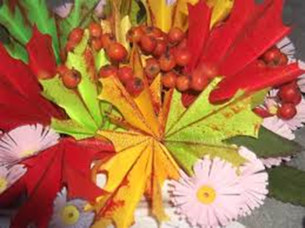
Домашнє завдання:
Проаналізуйте проблематику «Легенди про вічне життя».
Дайте відповідь на питання: «Як саме перегукуються мотиви «Легенди про вічне життя» з мотивами збірки «Зів’яле листя».

Slide 18
Література:
Українська література(рівень стандарту) : підруч. Для 10 кл. закладів загальної середньої освіти /Л. Т. Коваленко, Н. І. Бернадська. – К. : УОВЦ «Оріон», 2018. – 320с.
Інттернет-джерела
https://www.factday.net/5-13-oleksandr-makedonskyj-cikavi-fakty.html
https://jak.koshachek.com/articles/8-cikavih-faktiv-pro-oleksandra-makedonskogo.html
https://dovidka.biz.ua/analiz-ziv-iale-lystia

